Slide 1
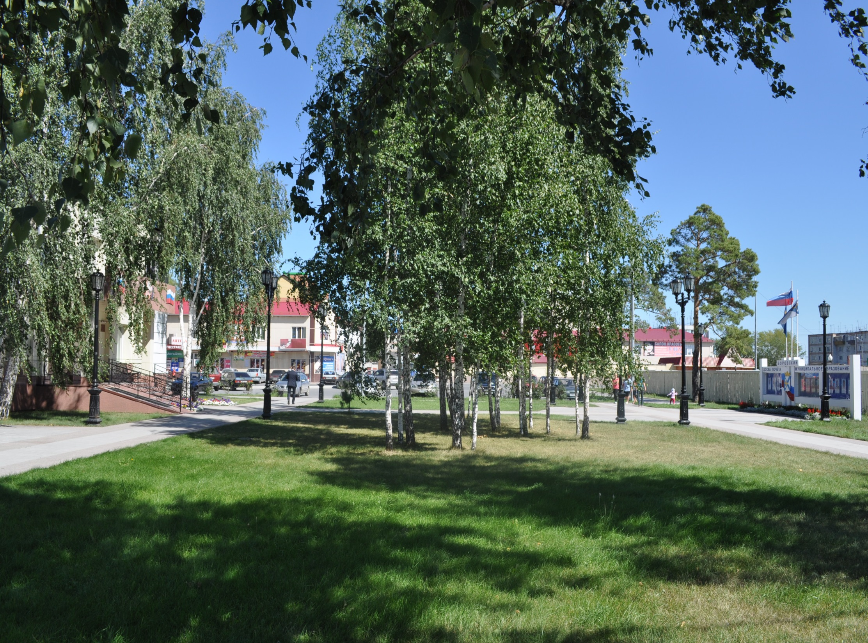
БЮДЖЕТ ДЛЯ ГРАЖДАН
К ОТЧЕТУ ОБ ИСПОЛНЕНИИ БЮДЖЕТА МУНИЦИПАЛЬНОГО ОБРАЗОВАНИЯ ПОСЕЛОК БОРВСКИЙ ЗА 2013 год

Slide 2
Общая характеристика поселка
Наименование показателя | 2012 | 2013 | Разница
Численность населения, всего | 17805 | 18033 | +228
Количество действующих предприятий | 155 | 162 | +7
в том числе количество бюджетных учреждений | 19 | 19 | 0
Количество работающих на территории поселка | 6020 | 6139 | +119
Число безработных официально зарегистрированных | 38 | 12 | -26
Notes:
М.о. пос. Боровский это:
18 тыс. человек, проживающих на нашей территории
- 162 предприятия, учреждения всех форм собственности, осуществляющих деятельность в границах м.о. В 2013 году вновь начали деятельность 7 предприятий.
6139 чел. работающих на этих предприятиях
- 12 человек безработных

Slide 3
Инфраструктурный потенциал
№п/п | Наименование показателя | 2011г | 2012г | 2013г
1. | Общая протяженность автомобильных дорог , км | 54,83 | 54,83 | 54,83
 | - с твердым покрытием | 31,88 | 34,38 | 35,41
 | - грунтовых | 22,95 | 20,45 | 19,42
2. | Общая протяженность тротуаров, км. | 7,9 | 13,3 | 14
3. | Ввод в действие автомобильных дорог с твердым покрытием, км | 0,53 | 2,5 | 1,03
5. | Количество легковых автомобилей в собственности граждан, всего ед. в т.ч.: | 5194 | 5999 | 6050
6. | Количество частных абонентов телефонной сети общего пользования, ед | 3655 | 3835 | 3900
7. | Протяженность водопроводных сетей, км. | 39,59 | 39,59 | 39,59
8. | Протяженность канализационных сетей, км. | 19,23 | 19,23 | 19,23
9. | Протяженность тепловых сетей, км. | 11,76 | 12,05 | 12,05
10. | Протяженность муниципальных электрических сетей, км. (52км.) | 10,34 | 10,34 | 10,34
11. | Всего домов (частный сектор), ед. из них: | 1942 | 1950 | 1961
12. | Всего многоквартирных домов, ед. | 108 | 108 | 111
Notes:
1. Общая протяженность дорог- 54,83 км., в том числе дорог с твердым покрытием -35,41 км. (64,6%).
Наличие легковых автомобилей у населения -6050 штук. Количество абонентов телефонной сети

Slide 4
Демографическая ситуация
Динамика численности родившихся и умерших, чел.
+85
+115
Notes:
Последние годы в Боровком рождаемость превышает смертность . По сравнению с 2012 годом в Боровском родилось на 41 малыша больше.

Slide 5
Миграция населения
Динамика численности миграции населения, чел.
+92
+113
Notes:
Численность населения поселка увеличивается и за счет миграционных процессов. В последние годы желающих остаться жить в Боровском больше, чем выехавших.

Slide 6
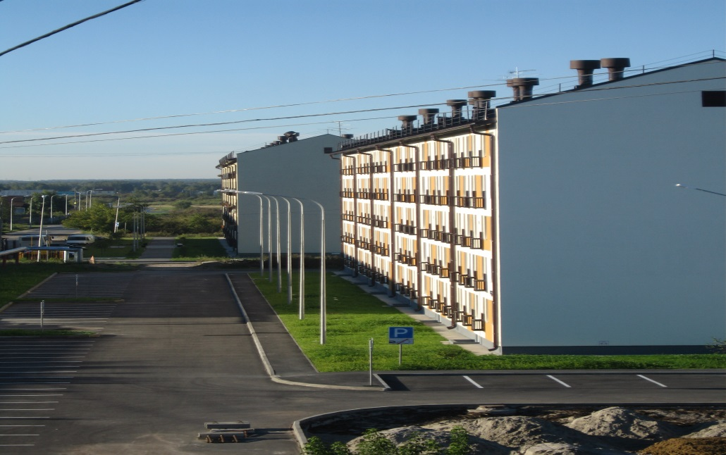
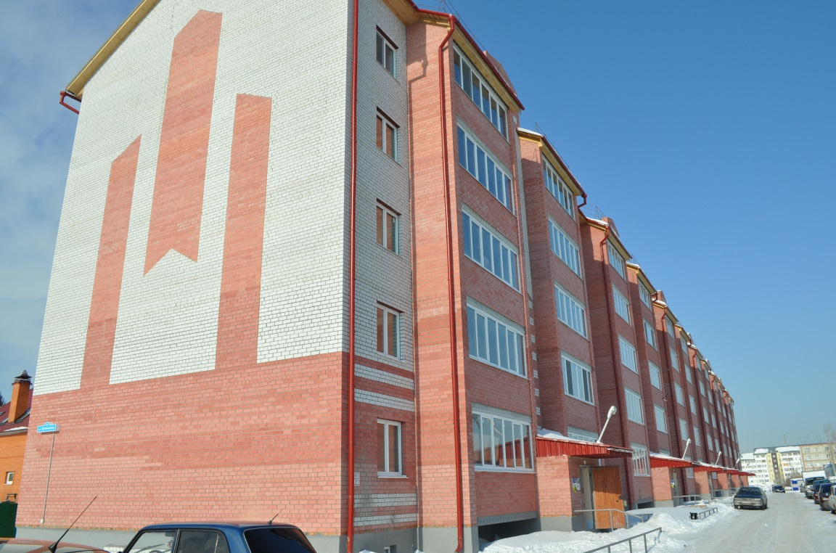
Жилищное строительство
Ввод в действие
2013 год 18 280,6м2
План 2014 года
3500 м2
Notes:
В 2013 году введены 3 многоквартирных дома:
ул. Первомайская-7670,5 м2
ул. Мира-6607,2 м2
Индивидуальные жилые дома – 4002,9 м2
В результате служебное жилье в новых домах получили:
Учителя – 8 семей
Врачи - 7 семей
Работники культуры - 3 семьи
Работник спорта - 2 Семьи

Slide 7
Физическая культура и спорт Общая характеристика
Наименование показателя | 2012 | 2013 | 2014
Численность работающих физическая культура и спорт, чел./в том числе совместителей | 16/6 | 16/5 | 18/5
Количество постоянно занимающихся физической культурой и спортом/в том числе дети, чел. | 5339/ 1142 | 5343/ 1170 | 5735/ 1250
Из них в секциях и группах/ в том числе дети, чел. | 1565/ 590 | 2298/ 714 | 2498/ 750
Доля населения, систематически занимающего физической культурой и спортом, % | 30 | 30 | 32,2
Средняя заработная плата | 16956 | 18864 | 18982

Slide 8
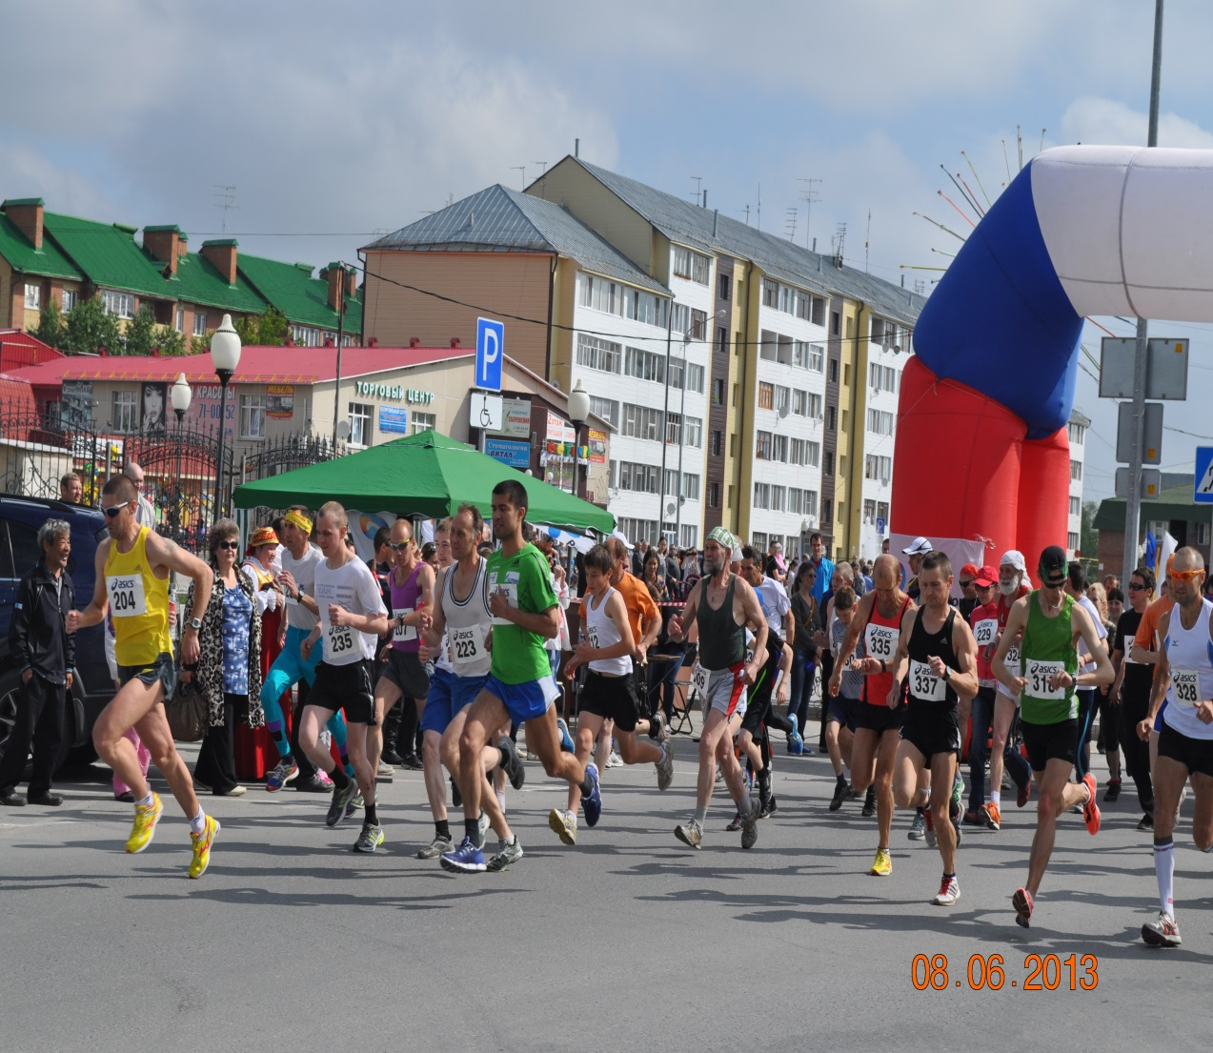
Физическая культура и спорт достижения 2013 год
3 место в Чемпионате России по русской лапте
1 место в Чемпионате Тюменской области по русской лапте
3 место в кубке России по гиревому спорту
1 место в общекомандном зачете в зимних Сельских спортивных играх ТМР
2 место в Чемпионате Тюменской области по волейболу (мужчины)
2 место в первенстве г.Тюмени среди юношей 1996-1998 г.р. По хоккею
2 место в первенстве г.Тюмени по футболу среди юношей 2003-2004 г.р.

Slide 9
Культура общая характеристика
Наименование показателя | 2012 | 2013 | Оценка 2014
Численность работающих культура, чел. | 43 | 45 | 45
Количество кружков, коллективов (клубных формирований) в культуре/ в том числе детских, шт. | 38/14 | 37/17 | 34/13
Численность занимающихся в кружках ,коллективах (клубных формирований)/в том числе в детских , чел. | 665/173 | 643/189 | 686/149
Численность зарегистрированных пользователей в библиотеках, чел. | 5121 | 5296 | 5296
Средняя заработная плата, руб. | 18064 | 19940 | 21930

Slide 10
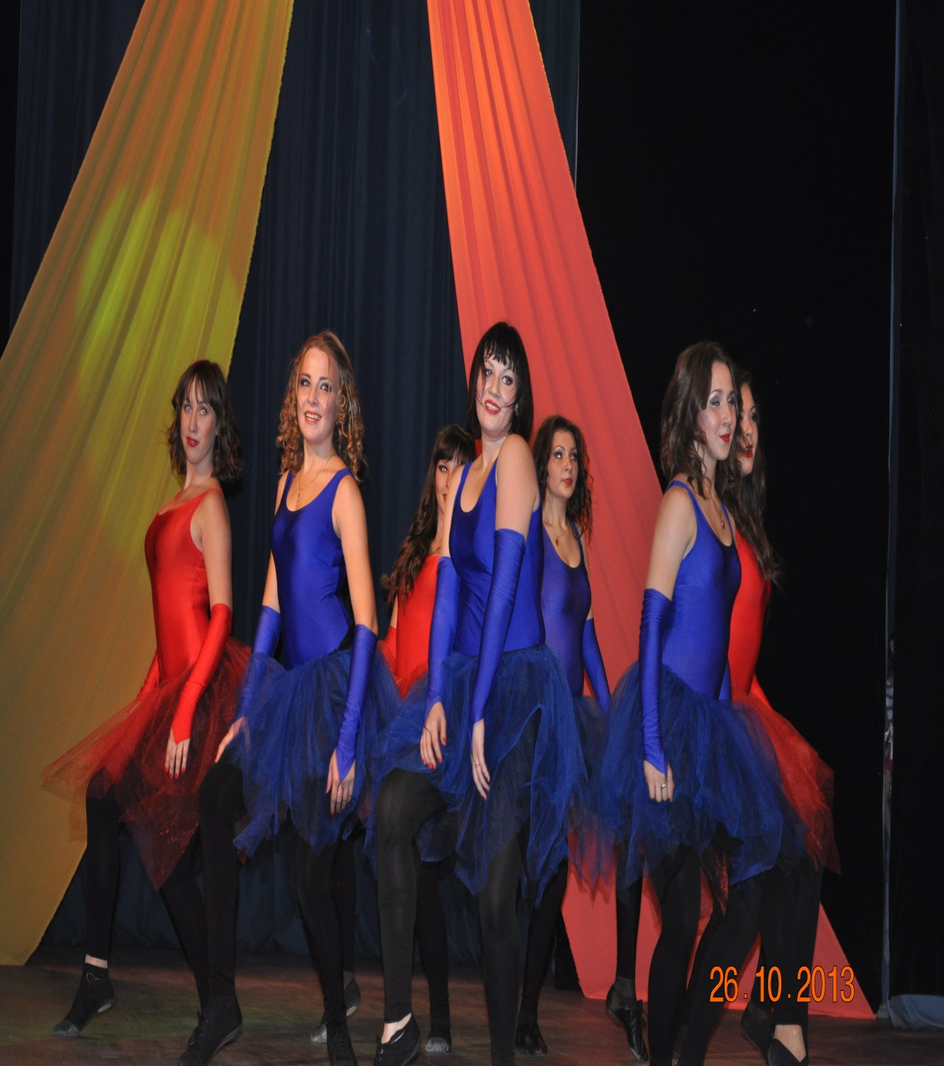
Культура достижения 2013 год
По результатам конкурсов (международных, всероссийских, межрегиональных, областных, городских, районных) получено дипломов 46 шт., из них:
2 Гран-при, 39 Лауреатов, 5 дипломантов
Наиболее значимые конкурсы:
XIX Областной фестиваль национального художественного творчества «Мост Дружбы»
Зональный этап Областного отборочного тура Всероссийского молодежного конкурса военно-патриотической песни «Димитриевская суббота»
IV Международный конкурс искусств «Золотая Сибирь»
Международном конкурсе-фестивале детско-юношеского творчества «Браво, дети!»
Международный конкурс «Мы вместе!»
Конкурс ТМР «Столичный сувенир»
Конкурс ТМР детских и молодежных ведущий «Откройся творчеству»

Slide 11
СМСП и потребительский рынок
Наименование | 2012 | 2013 | Разница
Количество объектов торговли, ед. | 86 | 80 | -6
Общая площадь объектов торговли, кв.м. | 11732 | 12063 | +331
Количество работающих, чел. | 364 | 343 | -21
Количество объектов общественного питания, ед. | 7 | 10 | +3
Общая площадь объектов общественного питания, кв.м. | 1288 | 1560 | +272
Количество посадочных мест, шт. | 262 | 268 | +6
Количество работающих, чел. | 33 | 32 | -1
Количество объектов бытового обслуживания, ед. | 56 | 55 | -1
Численность работающих, чел. | 63 | 62 | -1

Slide 12
Бюджет поселка Боровский
Доходы 2012 -2013гг., млн. руб.
168
127
96

Slide 13
Бюджет поселка Боровский Расходы 2012-2013гг., млн. руб.
Notes:
Более 50% расходов бюджета направляются на решение вопросов ЖКХ и улучшение дорожных условий. Около 30% на культуру и спорт. До 20% на решение общегосударственных вопросов. Данная структура сохраняется в течении нескольких последних лет.

Slide 14
Исполнение бюджета за 2013 год
млн.руб.
Наименование | Первоначальный план | Уточненный план | Отклонение | Исполнено | % исполнения
Доходы | 59,4 | 98,7 | 39,3 | 95,9 | 97
в том числе собственные доходы | 43 | 65,7 | 22,7 | 66,2 | 101
безвозмездные поступления | 16,4 | 33,1 | 16,7 | 29,6 | 89
Расходы | 59,4 | 98,9 | 39,5 | 94,2 | 95

Slide 15
Исполнение собственных доходов
по источникам поступления
за 2013 год (млн. руб.)
Наименование | Первоначальный план 2013 | Уточненный план 2013 | Отклонение | поступило | Разница с планом | % исп. год
Налог на доходы физ.лиц | 14,7 | 15,9 | 1,2 | 16,2 | +0,3 | 102
Налог на имущество физ.лиц | 0,9 | 0,9 |  | 0,9 | 0 | 100
Земельный налог | 17,9 | 25,7 | 7,8 | 26 | +0,3 | 102
Аренда земли | 3 | 2,8 | -0,2 | 2,8 | 0 | 100
Аренда имущества | 3,2 | 2,5 | -0,7 | 2,5 | 0 | 100
Продажа земли | 0,2 | 0,7 | 0,5 | 0,7 | 0 | 100
Реализация имущества | 2,9 | 16,9 | 14 | 16,9 | 0 | 100
Прочие ( штрафы, ЕСХН, компенсация расходов) | 0,1 | 0,1 | 0 | 0,1 | 0 | 100
Всего: | 43 | 65,6 | 22,6 | 66,2 | +0,6 | 101

Slide 16
Исполнение расходной части бюджета за 2013 год (млн.руб.)
Наименование | Первоначальный план | 2013 год | Отклонение | Исполнено | % исп. год
0100 Общегосударственные вопросы | 11,2 | 16,7 | 5,5 | 16,6 | 99
0200 Национальная оборона | 1,5 | 1,5 | 0 | 1,5 | 100
0300 Национальная безопасность | 2,4 | 3 | 0,6 | 2,8 | 93
0400 Национальная экономика | 2,2 | 11,5 | 9,3 | 9,9 | 86
0500 ЖКХ | 11,9 | 31,6 | 19,7 | 28,8 | 91
0700 Образование | 0,1 | 1,1 | 1 | 1,1 | 100
0800 Культура и кинематография | 19,7 | 22,3 | 2,6 | 22,3 | 100
1000 Социальная политика | 0,2 | 0,6 | 0,4 | 0,6 | 100
1100 Физическая культура и спорт | 10,2 | 10,6 | 0,4 | 10,6 | 100
ВСЕГО: | 59,4 | 98,9 | 39,5 | 94,2 | 95

Slide 17
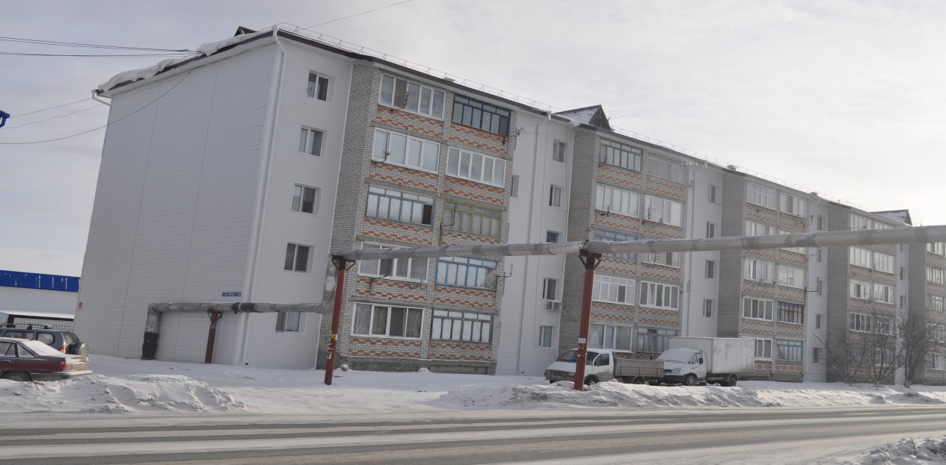
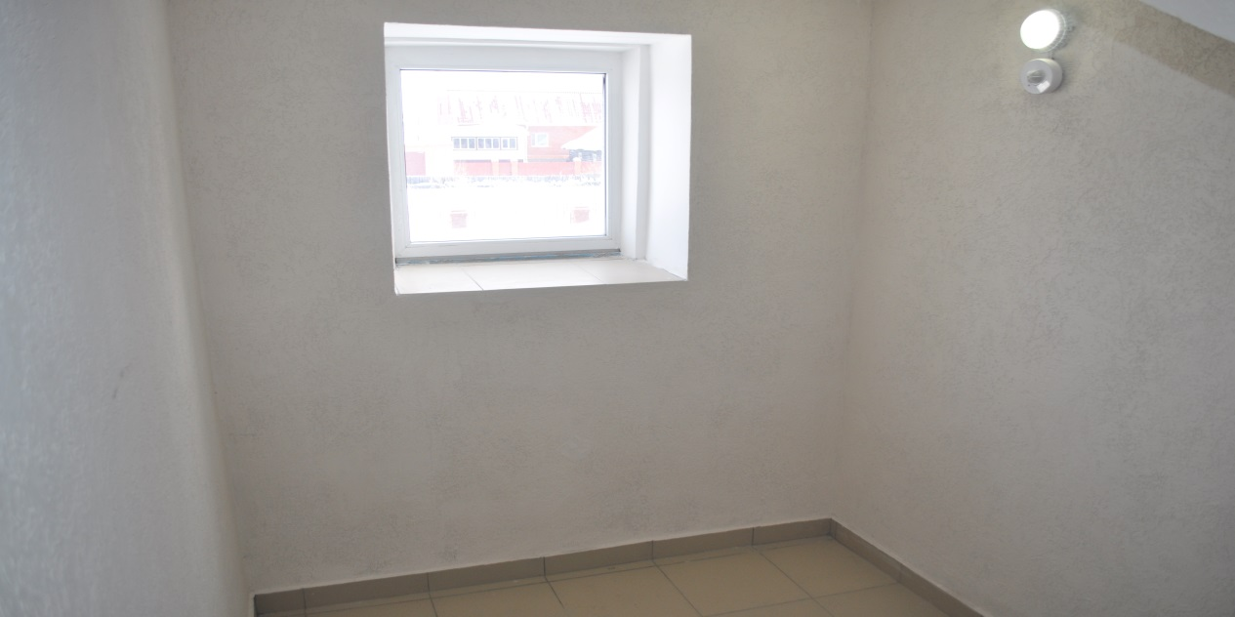
Капитальный ремонт жилого фонда 2013год
Жилой дом ул.Мира, 22
Notes:
Еще одна из самых главных проблем на территории нашего поселка, как впрочем и в других муниципалитетах, капитальный ремонт МКД.
МКД с момента ввода не ремонтировались более 30-35 лет. И самая главная беда – плоские кровли. За 2010-2012 годы отремонтировано ………домов, а вот в 2013 сделан кап.ремонт только одного дома. Список МКД, подлежащих кап.ремонту составляет ….. домов.
Поэтому сегодня мы должны понимать, что либо мы делаем кап.ремонт самых больных элеентмов каждого дома, или комплексный ремонт.

Slide 18
ЖКХ 2013год. Ремонт инженерных сетей
За счет бюджетных средств -4,5 млн.руб.
Ремонт придомовой самотечной канализации пер.Кирпичный,16а
Ремонт теплотрассы и водопровода по ул. Островского -120м./315 м.
Ремонт инженерных сетей теплотрассы и водопровода ул.Мира,15 – 73м/35м
Ремонт инженерных сетей (теплотрасса, водопровод) ул.Ленинградская,16- 50м.
Разработка схемы теплоснабжения поселка

Slide 19
Благоустройство
Мероприятия 2012-2013, тыс.руб.
Наименование | 2012 | 2013
Мероприятия по уличному освещению | 3359 | 4791
Мероприятия по озеленение | 904 | 904
Мероприятия по содержанию мест захоронения | 486 | 455
Обустройство мест массового отдыха, санитарная очистка территории, прочие мероприятия | 9270 | 8408
Итого | 14019 | 14558

Slide 20
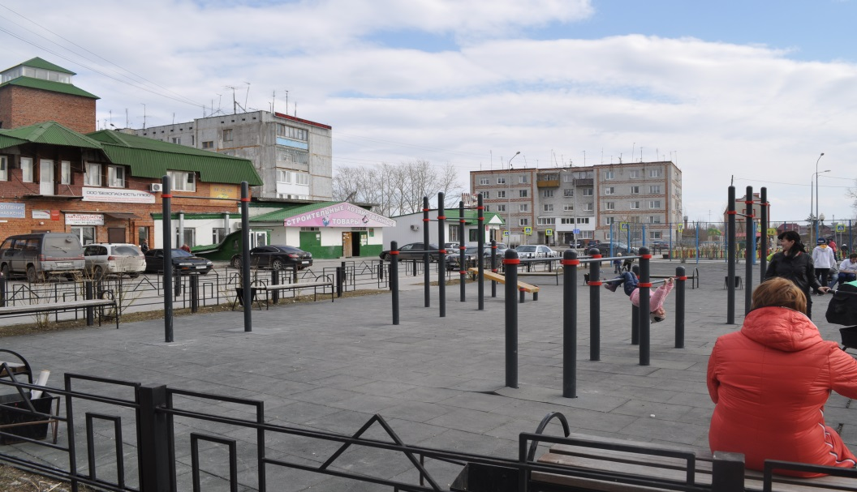
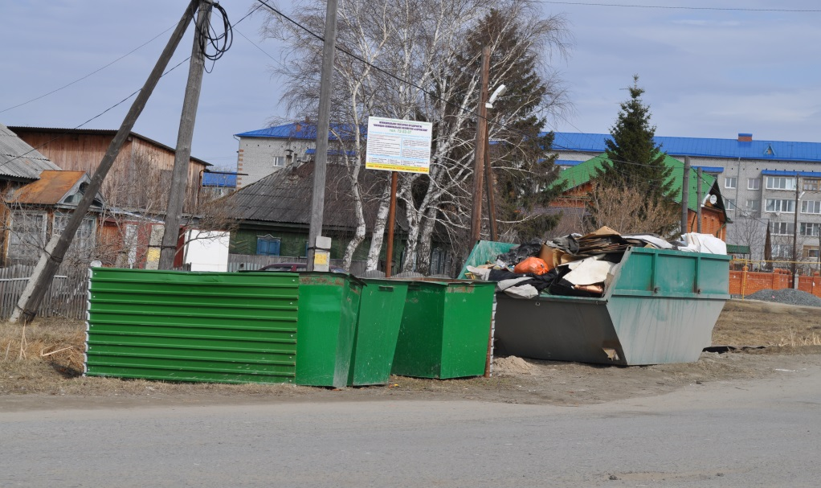
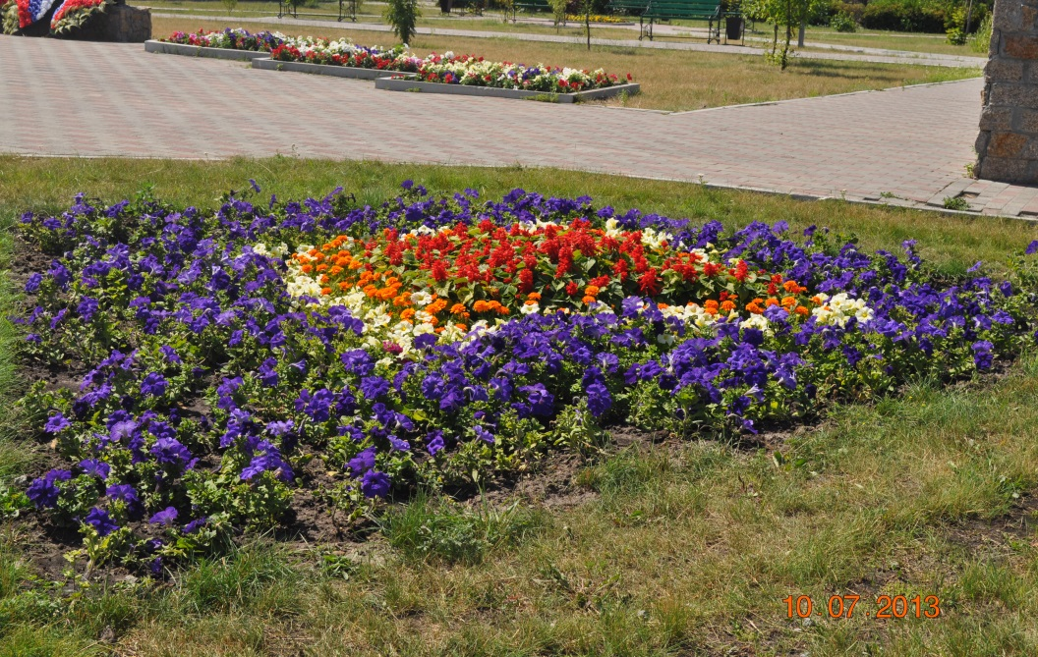
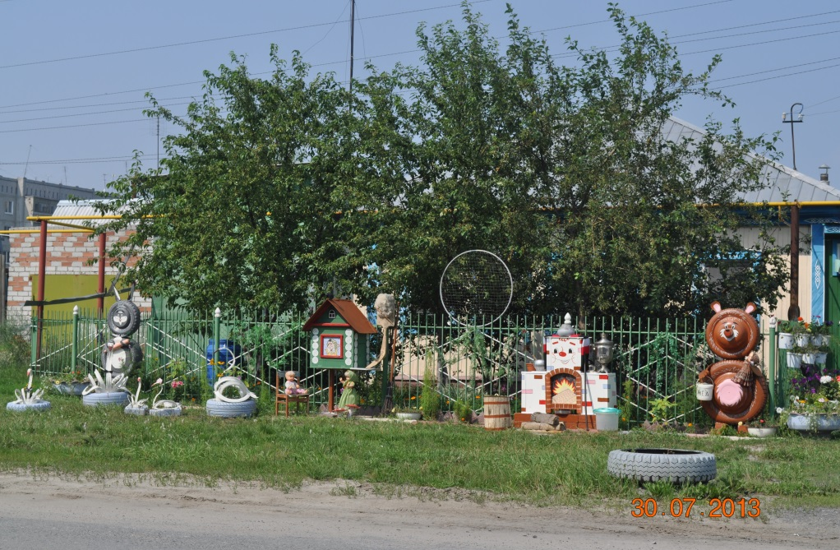
Благоустройство
Мероприятия 2013 год
Никольская площадь
ул. Пушкина
Парк Победы
Notes:
Надписи на Фото с адресами

Slide 21
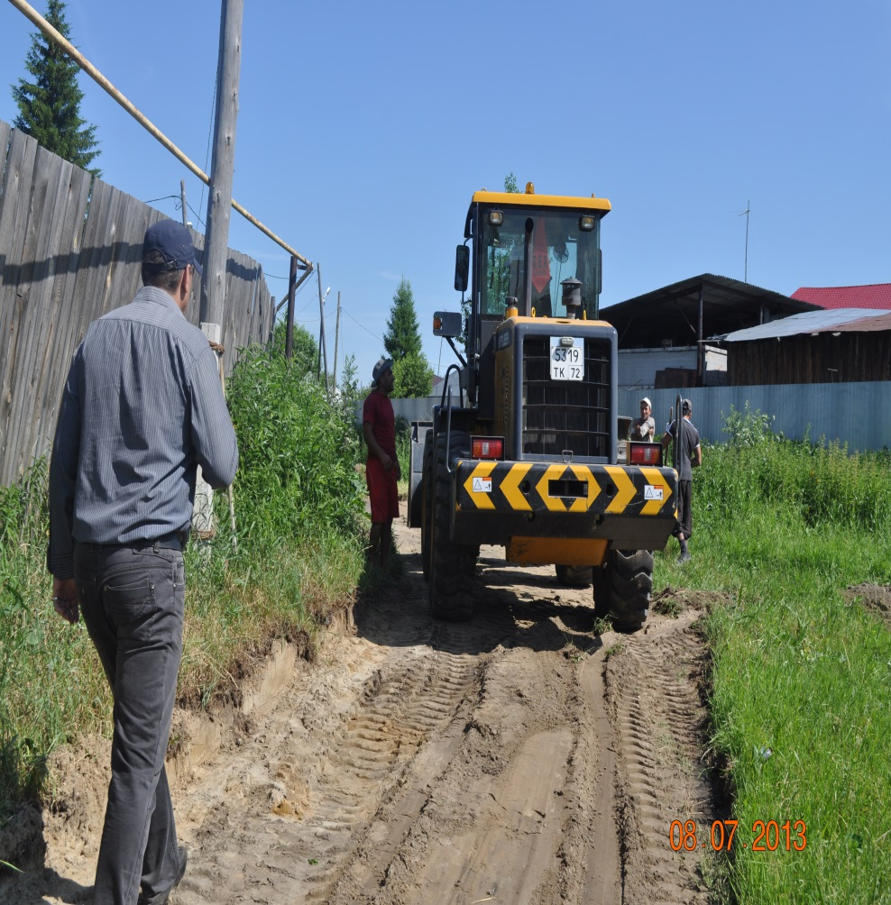
Строительство тротуаров 2013 год
Выполнено 2013 год:
ул.Горького- 0,173 км.
Ул.Мира -0,556 км.
ул.Набережная – 0,25 км.
ул.Ленинградская -0,052 км.
ул.Торфяная – 0,033км.
Всего: 1,064 км.
Notes:
21

Slide 22
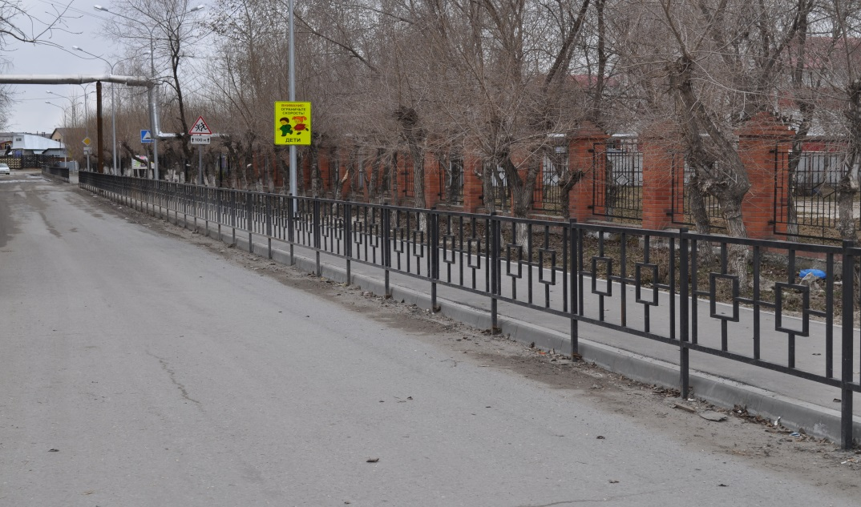
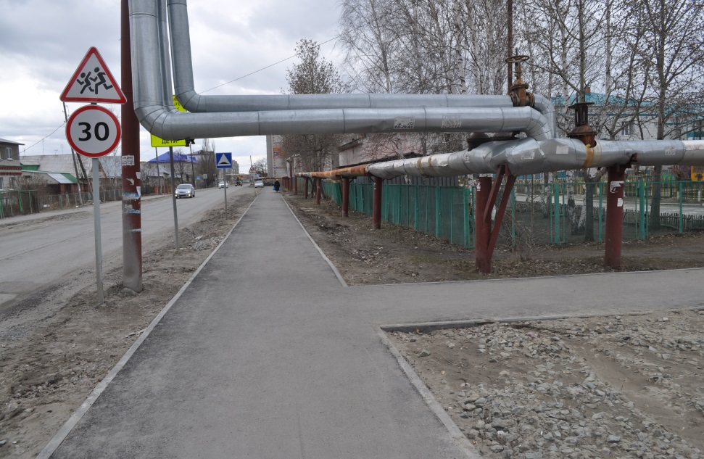
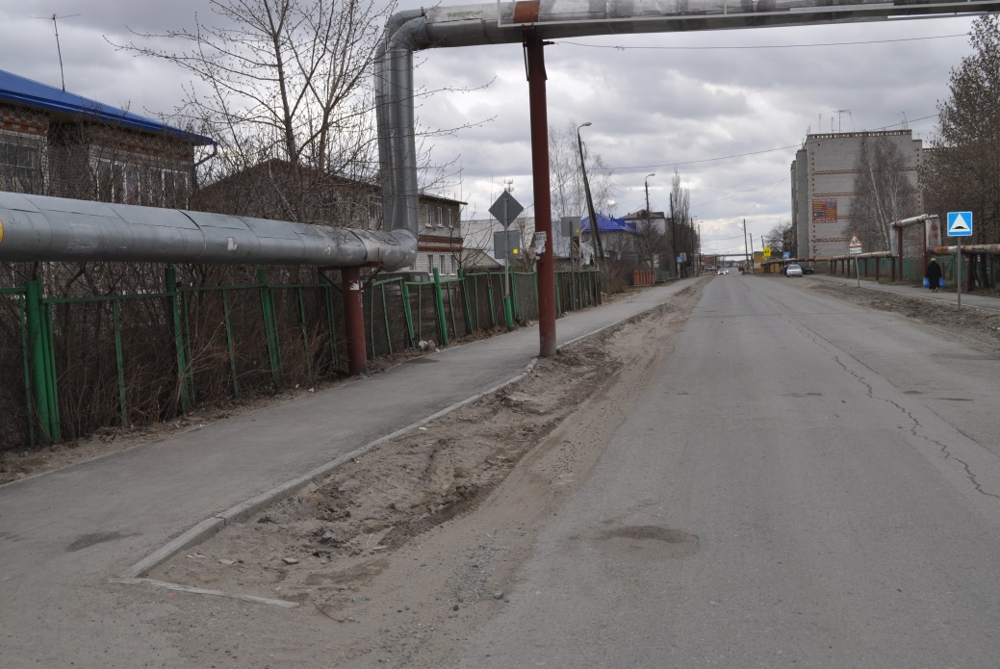
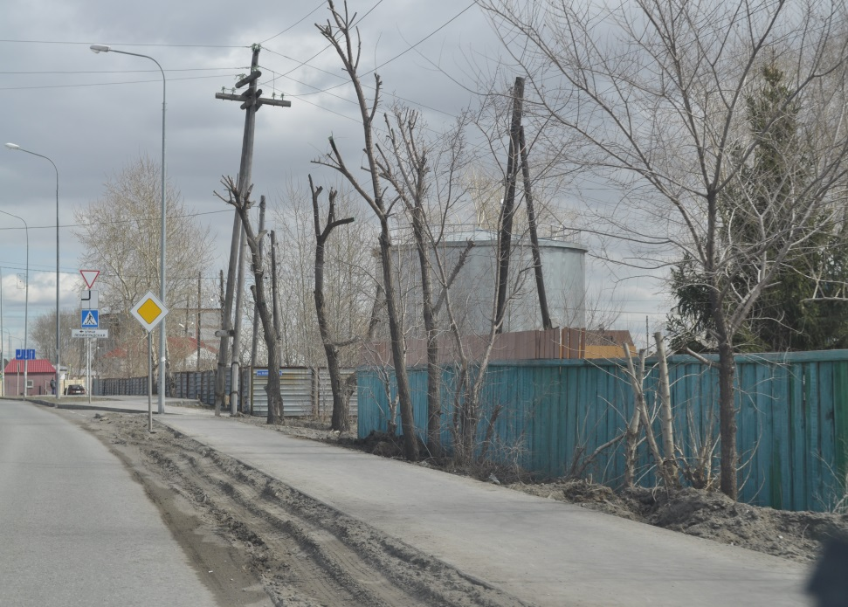
Строительство тротуаров 2013 год
ул. Горького- 0,173 км.
ул. Мира- 0,556 км.
ул. Мира- 0,556 км.
ул. Набережная- 0,173 км.
Notes:
22

Slide 23
Содержание дорог, тыс.руб.
Наименование | 2012 | 2013
Летнее содержание дорог | 983 | 1672,5
Зимнее содержание дорог | 1455 | 1811
Содержание светофорных объектов | 342 | 314
Всего | 2780 | 3797,5

Slide 24
Исполнение бюджета по муниципальным программам в 2013 году, тыс.руб.
Наименование программы | Утвержденный бюджет | Уточненный бюджет | Исполнено
Основные направления развития культурно-досуговой деятельности в муниципальном образовании поселок Боровский | 14457,7 | 16867 | 16867
Создание библиотечно-исторического центра муниципального образования поселок Боровский | 5224 | 5361 | 5361
Основные направления развития физической культуры и спорта в муниципальном образовании поселок Боровский | 10153 | 10571 | 10571
Повышение эффективности управления и распоряжения собственностью муниципального образования поселок Боровский» | 20 | 211 | 201
Благоустройство территории муниципального образования поселок Боровский | 10883 | 27078 | 24495
Обеспечение безопасности жизнедеятельности на территории поселка Боровский» | 2444 | 2992 | 2823
Программа комплексного развития систем коммунальной инфраструктуры муниципального образования поселок Боровский | 3276 | 4294 | 4294
Всего | 46457,7 | 67374 | 64612
% к общей сумме расходов | 78 | 68 | 68,6

